Slide 1
[ AI简史 & 神经网络 ]
何书强
日期：2018-03-21

Slide 2
概 述
1. 概述
2. 关于生物神经网络的认识
3. 人工神经网络
4. 代码演示
5. 总结
部门：研发部
岗位：C/C++开发

Slide 3
部门概 述：研发部
岗位：C/C++开发

Slide 4
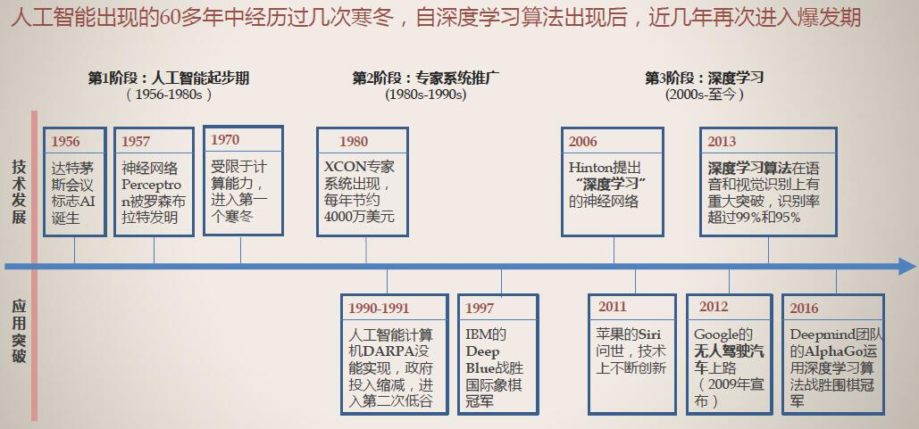
人工智能发展简史
部门：研发部
岗位：C/C++开发

Slide 5
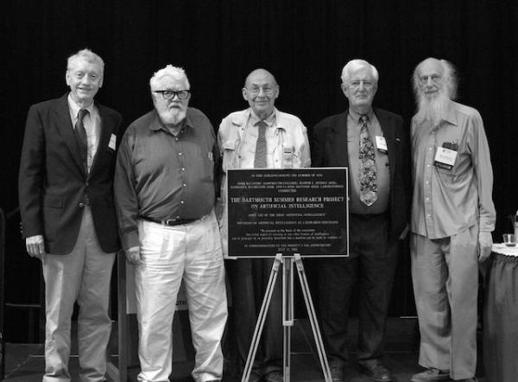
——达特茅斯会议
发起人
麦卡锡
明斯基
香农
与会者
司马贺*
艾伦·纽厄尔
所罗门诺夫
塞尔里奇
摩尔*
阿瑟 塞缪尔
部门：研发部
岗位：C/C++开发
摩尔，麦卡锡，明斯基，赛弗里奇，所罗门诺
60年前的会议：https://www.thepaper.cn/newsDetail_forward_1442982

Slide 6

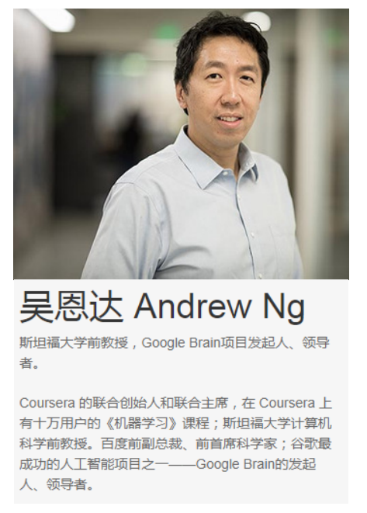
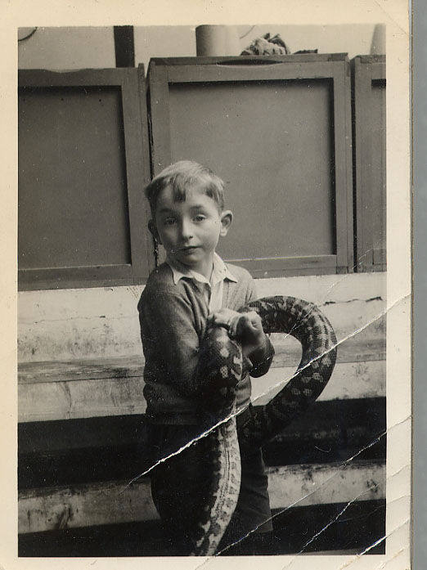
大牛介绍
部门：研发部
岗位：C/C++开发
http://www.cs.toronto.edu/~hinton/

Slide 7
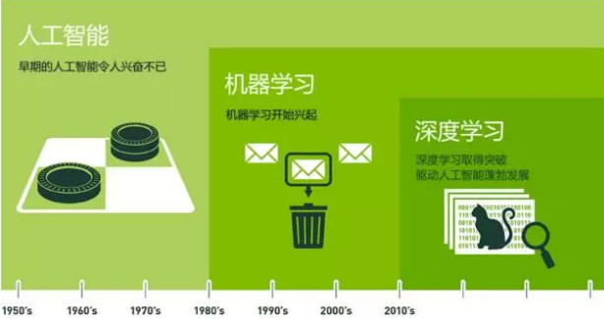
AI ML DL 之间的关系
计算机像人一样拥有智能能力，可以代替人类实现识别、认知，分析和决策等多种功能。
机器学习同深度学习之间还是有所区别的，机器学习是指计算机的算法能够像人一样，从数据中找到信息，从而学习一些规律。
深度学习是机器学习中一种基于对数据进行表征学习的方法。深度学习是其动机在于建立、模拟人脑进行分析学习的神经网络，特点是将模型处理得更为复杂，从而使模型对数据的理解更加深入。
部门：研发部
岗位：C/C++开发

Slide 8
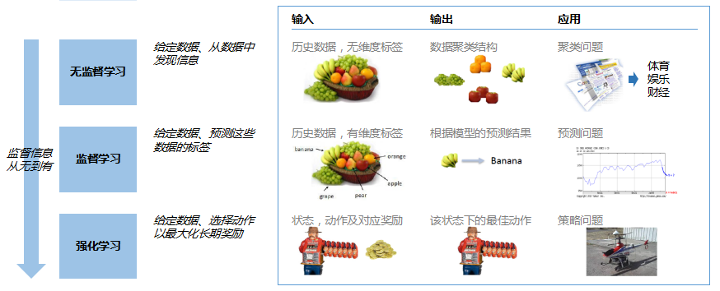
机器学习分类
老师教 学生背
学生自学
学生学 老师教
部门：研发部
岗位：C/C++开发
1. 人造卫星故障诊断、视频分析、社交网站解析、声音信号解析、数据可视化
2. 手写文字识别、声音处理、图像处理、垃圾邮件分类与拦截、网页检索、基因诊断、股票预测
3. 机器人的自动控制、计算机游戏中的人工智能、市场战略的最优化

Slide 9
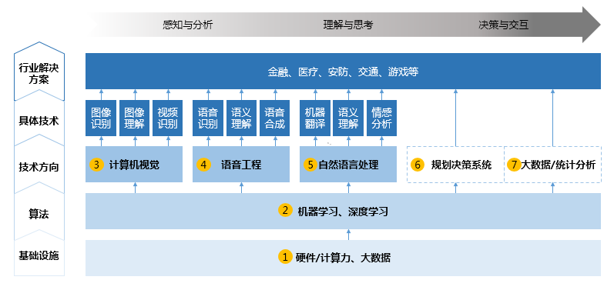
研究领域
部门：研发部
岗位：C/C++开发
（设备 原料）
有多少人工，就有多少智能

Slide 10
部门生物神经网络：研发部
岗位：C/C++开发

Slide 11
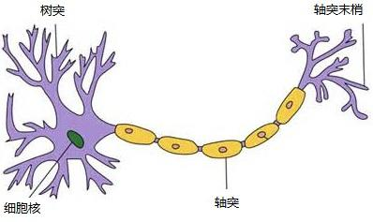
生物神经元
部门：研发部
科学家称人类的大脑是有着惊人的860亿个神经元

Slide 12
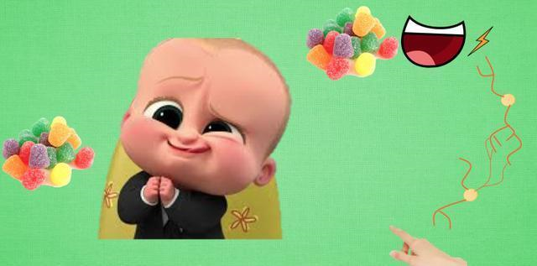
为者常成 、行者常至
婴儿吃糖的例子
部门：研发部

Slide 13
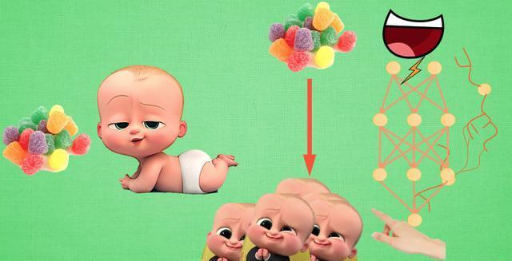
为者常成 、行者常至
人工神经网络处理结果
部门：研发部

Slide 14
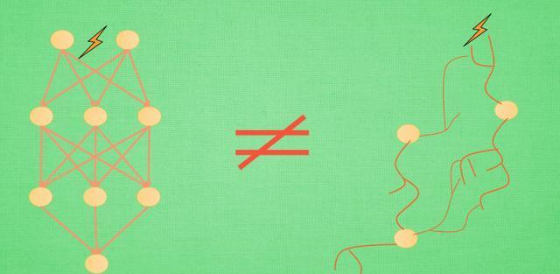
为者常成 、行者常至
区别
人工神经网络靠的是正向和反向传播来更新神经元, 从而形成一个好的神经系统, 本质上, 这是一个能让计算机处理和优化的数学模型. 而生物神经网络是通过刺激, 产生新的联结, 让信号能够通过新的联结传递而形成反馈.
部门：研发部

Slide 15
部门人工神经网络：研发部
岗位：C/C++开发

Slide 16
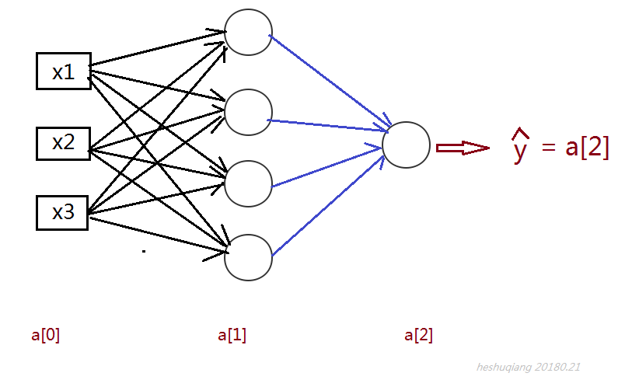
1.
两层神经网络结构图
假设每权重W，常量参数b

Slide 17
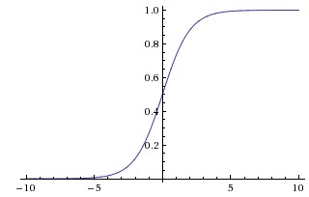
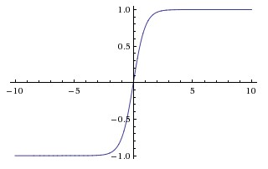
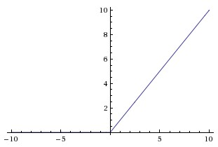



2.
激活函数
部门：研发部
岗位：C/C++开发

Slide 18
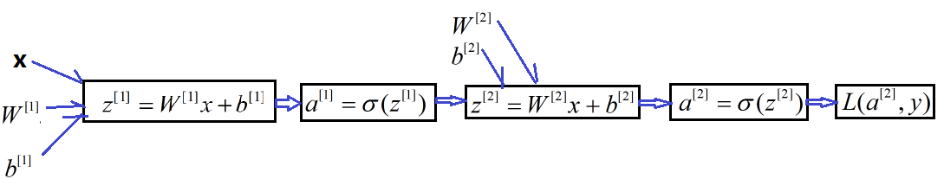
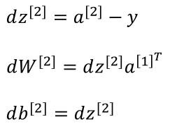
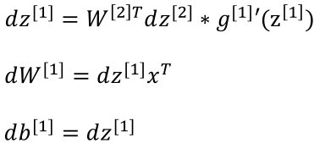
3.
神经网络正向/逆向传播
正向
岗位：C/C++开发
：C/C++开发
逆向

Slide 19
反向传播推导
部门：研发部
岗位：C/C++开发

Slide 20
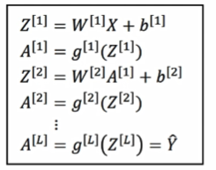
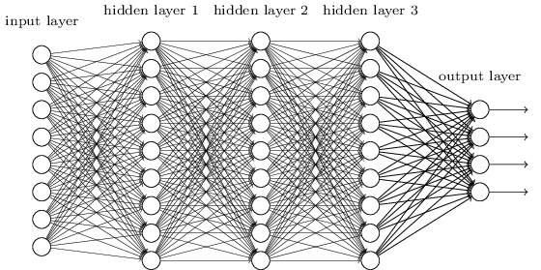
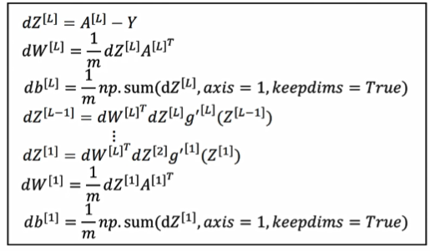
4.
深层神经网络（DNN）
部门：研发部

Slide 21
二、代码演示
部门：研发部
my jupyter
岗位：C/C++开发

Slide 22
总 结
岗位：C/C++开发

Slide 23
贝叶斯、逻辑回归、神经网络各自特点
算法名称 | 优点 | 缺点 | 应用场景 | 例子
贝叶斯分类器 | 快速、易于训练 | 输入变量是相关的则会出现 问题，需要计算先验概率 | 样本不同特征之 间相 关性小 | 文本分类
逻辑回归 | 直接、快速分类时计算量非常小，速度很快，存储资源低 | 容易过拟合 | 二分类问题 | 是否问题
神经网络 | 算法可以快速调整，适应新的问题分类的准确度高 | 训练数据规模大 内部机制黑箱 | 数据量庞大 参数之间存 在内在联系 | 语音、语义、视觉
部门：研发部

Slide 24
全连接的缺点
部门：研发部
岗位：C/C++开发
全连接DNN的结构里下层神经元和所有上层神经元都能够形成连接，带来的潜在问题是参数数量的膨胀。

Slide 25
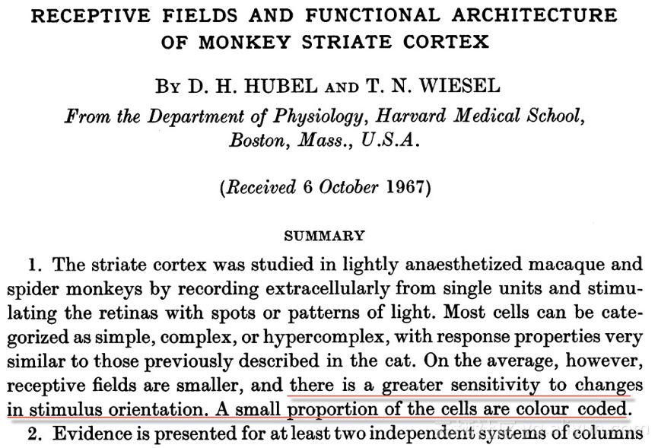

（1）对于视觉的编码，动物大脑皮层的神经元实际上是存在局部的感受域(receptive field)的
（2）动物大脑皮层是分级、分层处理的。在大脑的初级视觉皮层中存在两种细胞：简单细胞复杂细胞和超复杂细胞，这些不同类型细胞承担不同抽象层次的视觉感知功能。
部门：研发部
对人工智能启发意义在于，人工神经网络的设计可以不必考虑使用神经元的“全连接”模式。

Slide 26
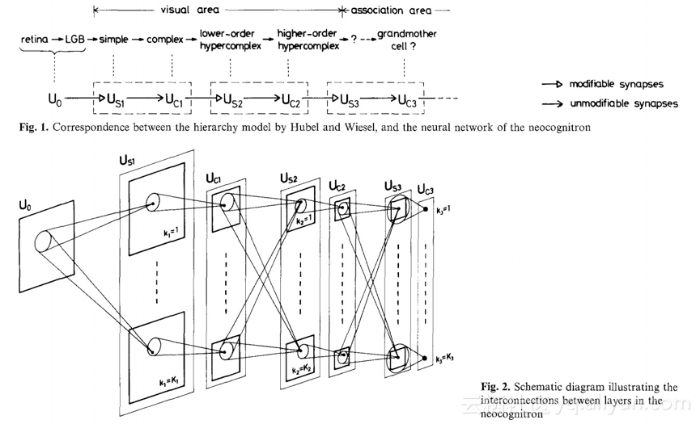
卷积神经网络(CNN)
卷积动画：http://cs231n.github.io/assets/conv-demo/index.html
部门：研发部
对人工智能启发意义在于，人工神经网络的设计可以不必考虑使用神经元的“全连接”模式。

Slide 27
论文地址
Hubel D H, Wiesel T N. Receptive fields and functional architecture of monkey striate cortex[J]. The Journal of physiology, 1968, 195(1): 215-243.
http://hubel.med.harvard.edu/papers/HubelWiesel1968Jphysiol.pdf
Fukushima K, Miyake S. Neocognitron: A self-organizing neural network model for a mechanism of visual pattern recognition[M]//Competition and cooperation in neural nets. Springer, Berlin, Heidelberg, 1982: 267-285.
http://www.rctn.org/bruno/public/papers/Fukushima1980.pdf
部门：研发部
岗位：C/C++开发

Slide 28
THANKS！

